Slide 1
Читательский дневник
Живайкиной Ксении 8Б класса

Slide 2
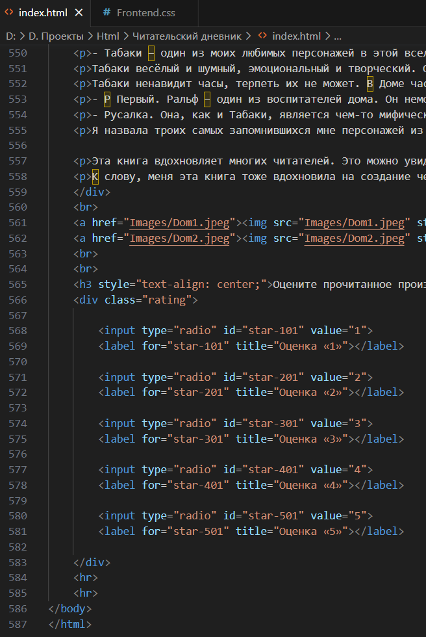

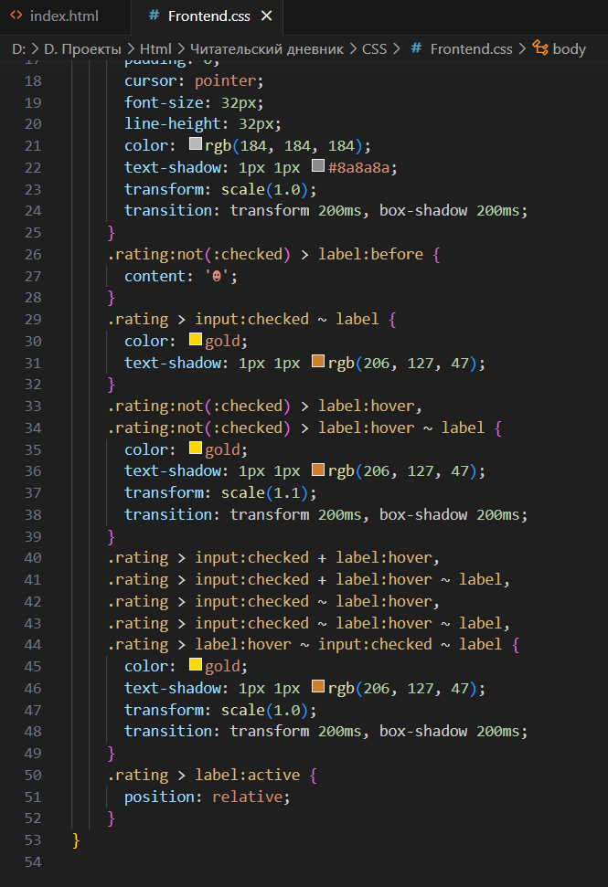
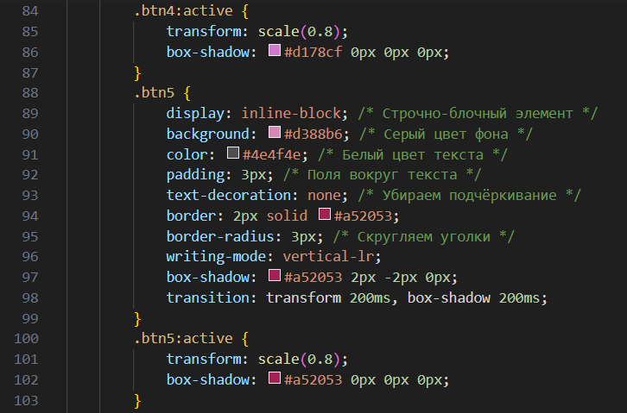
Где я работала?

Slide 3

А вот и сам сайт!

Slide 4
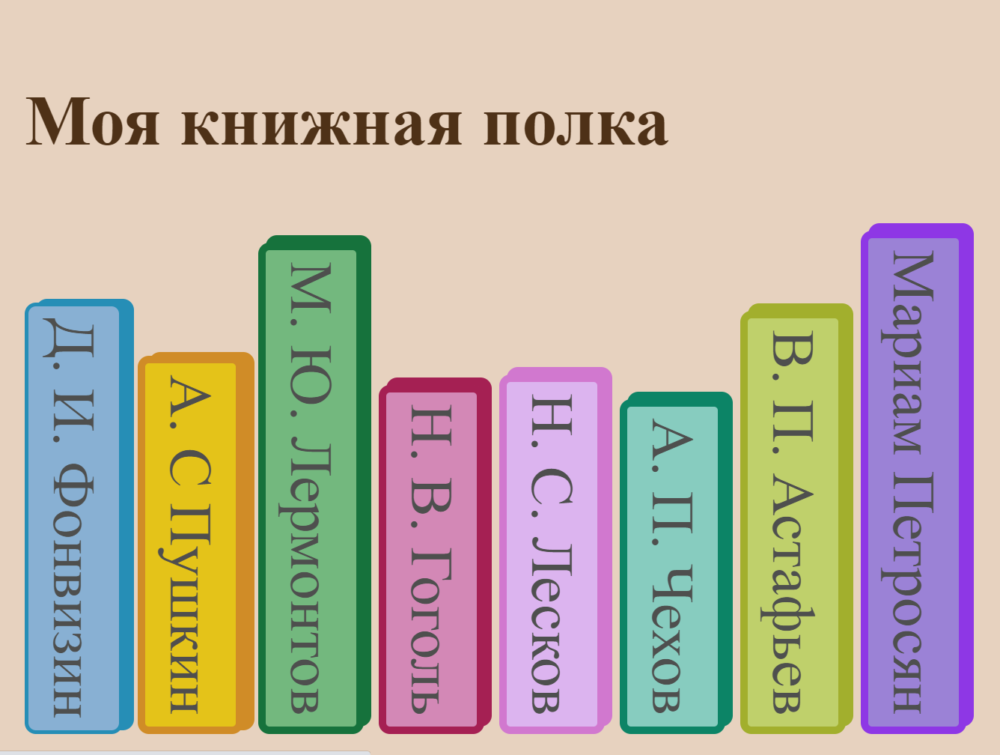
Книжная полка
Мой список произведений выполнен в виде книжной полки.
Здесь собрано 8 авторов и 10 прекрасных произведений, которые насыщены заданиями, играми и увлекательной информацией!

Slide 5
Интерактив сайта
Краткое описание
Оценка
Краткое описание произведения, написанное мной, обязательно присутствует перед каждым произведением.
Оценка произведения обязательно присутствует после каждого произведения.
Дополнения
Игра
Сочинение
Поделка
Интересный факт

Slide 6
Игры
Сочинения
Имена
По сюжету
Эта мини-игра заключается в том, что игрок должен отгадать имя того, о ком идёт речь в вопросе.
Эта мини-игра заключается в том, что игрок должен ответить на вопросы по сюжету данного произведения.
Мысли
Смешное и грустное
Реплики
В сочинениях с пометкой “Мои мысли” я обсуждала всё то, что я думаю о сюжете, персонажах и идее произведения.
В сочинениях с пометкой “Смешное и грустное” я обсуждала смысл произведения, мораль, сатирические и одновременно печальные эпизоды произведения.
Эта мини-игра заключается в том, что игрок должен отгадать персонажа, чья фраза описана в вопросе.

Slide 7
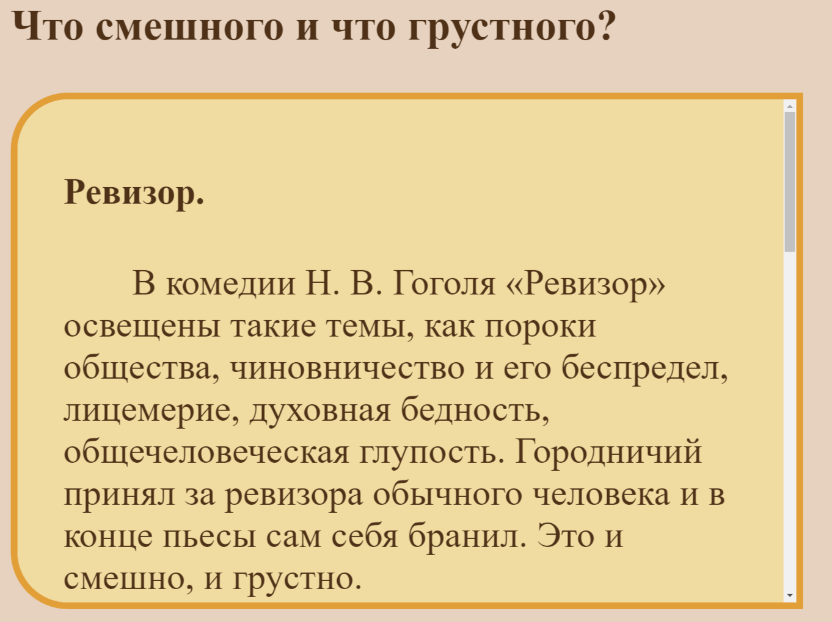
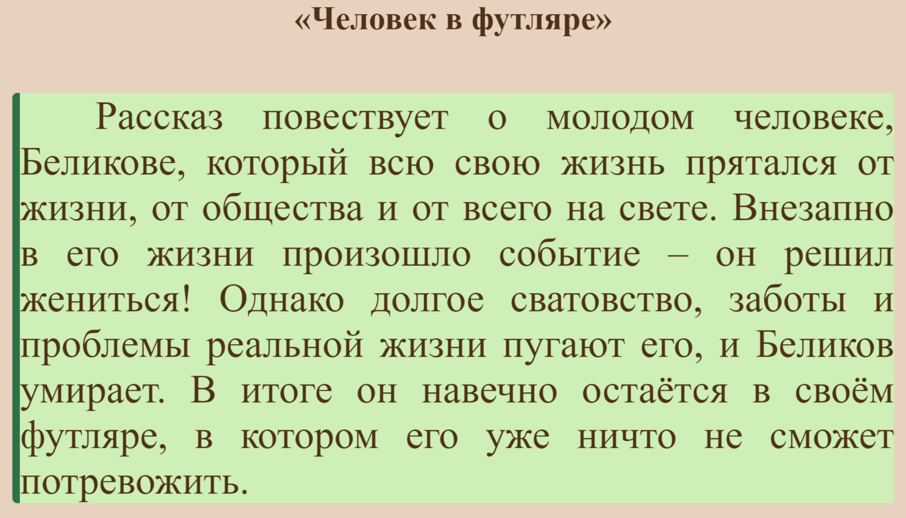
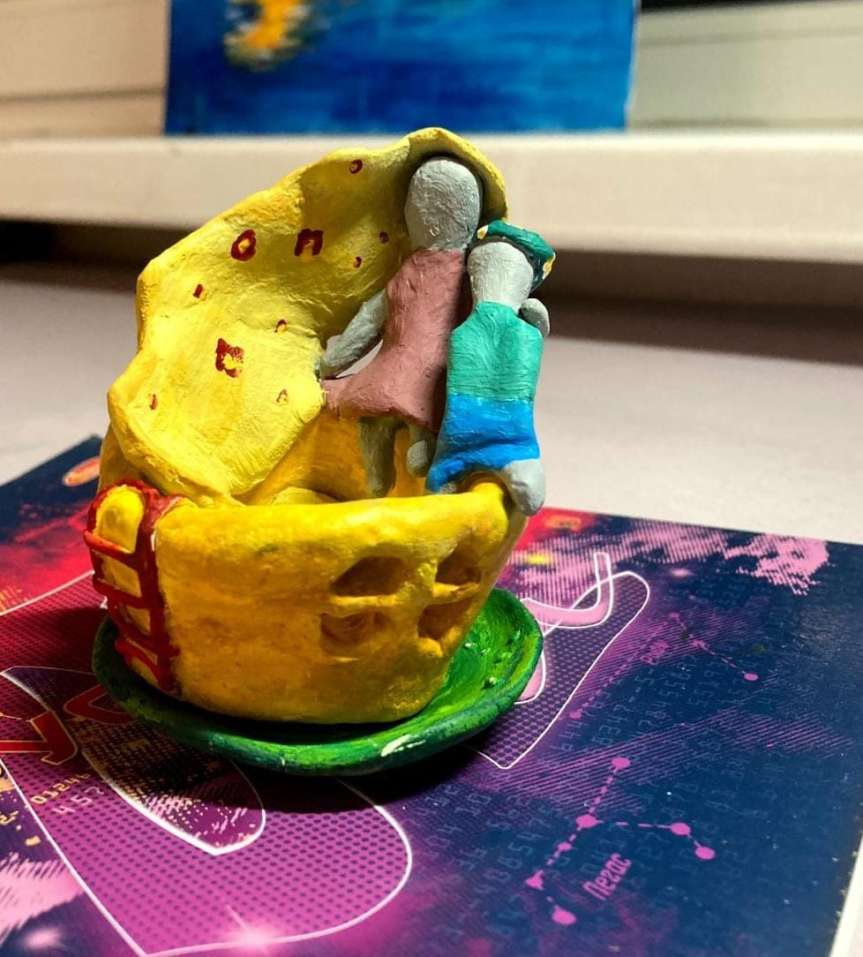
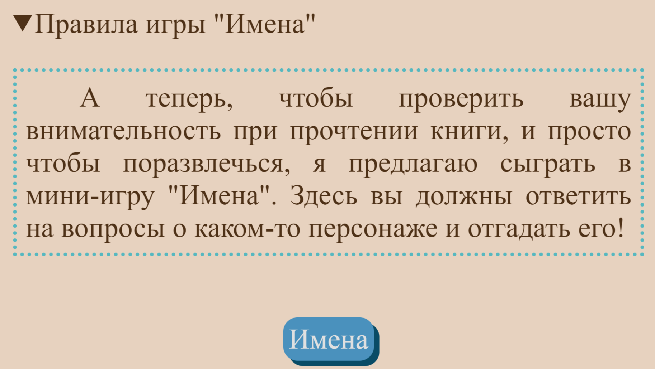
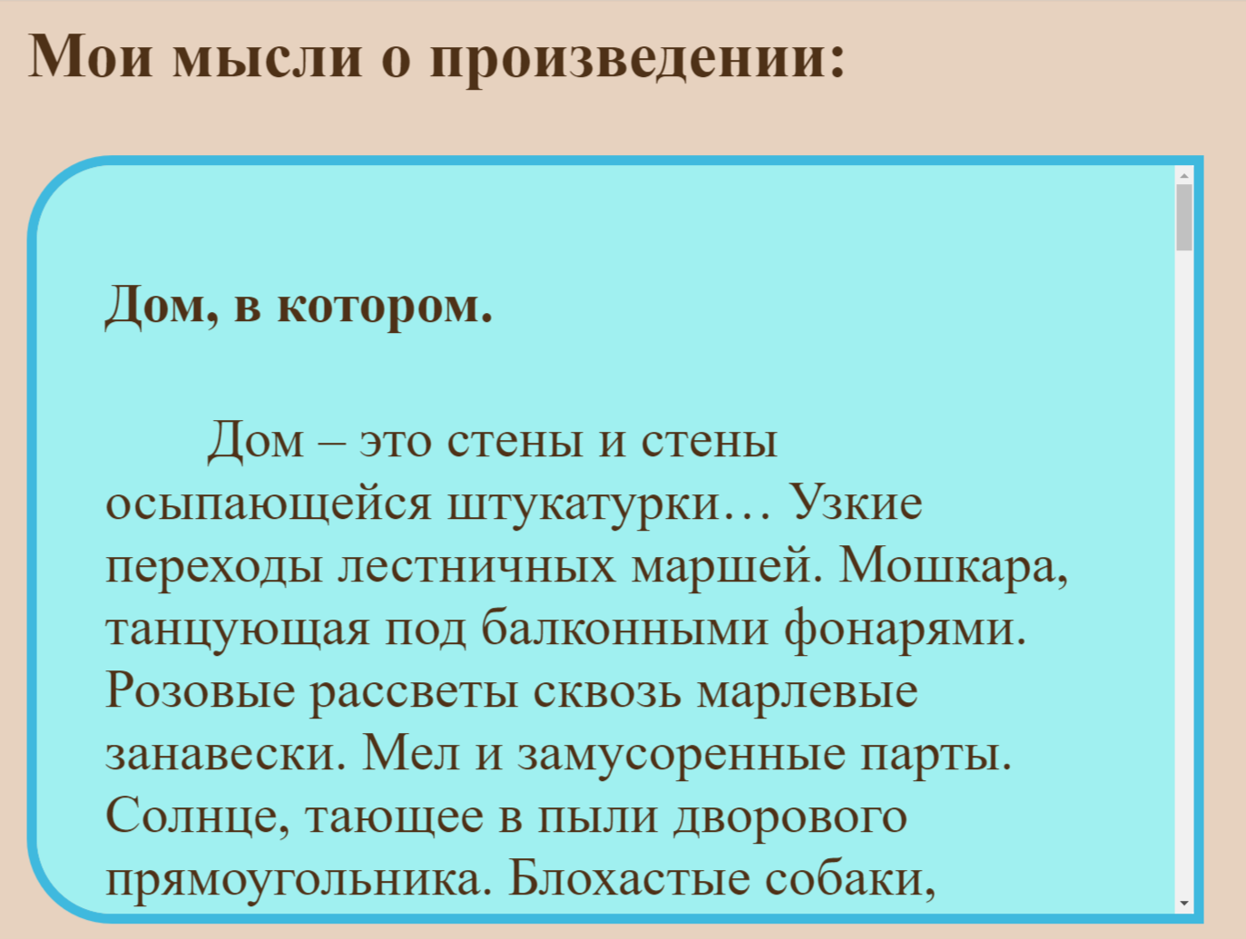
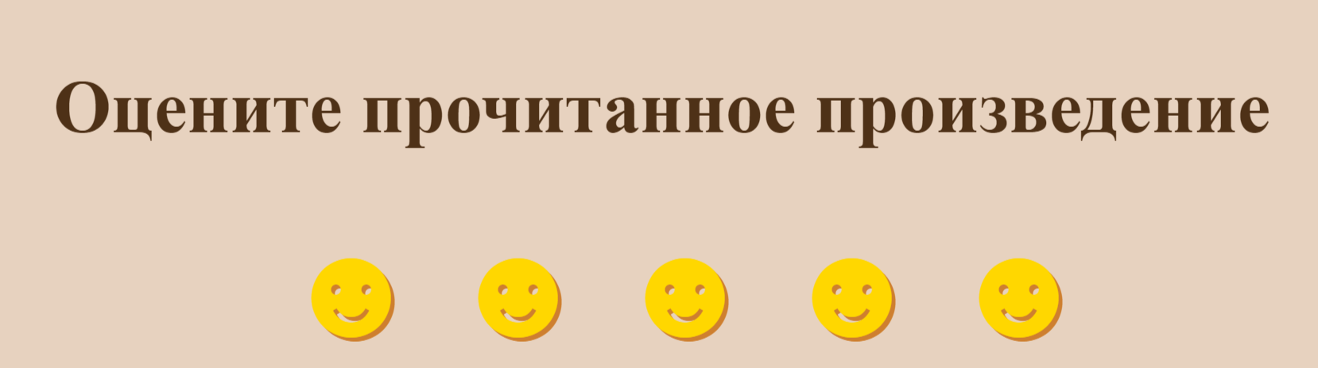
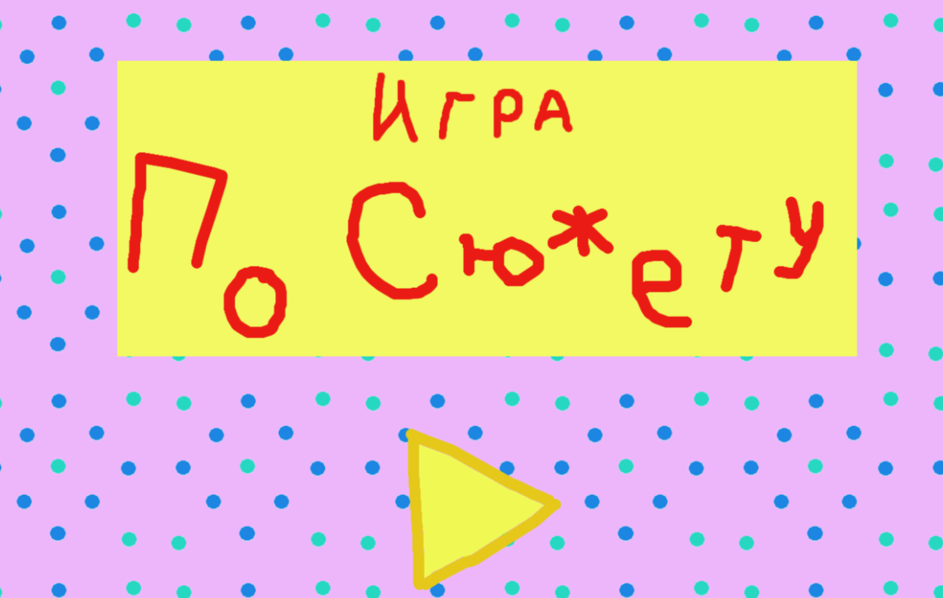
Галерея

Slide 8

Спасибо за внимание!

